Slide 1
攀登高峰
不管水远山长，不管海阔天空，不屈不挠我知道始终有一天，我会到达无穷。
用心、用功，哪怕困苦千万重，无惧、无恐，誓要实现我的美梦。
我知道我的努力，肯定会成功。中华儿女将来始终有一天会登上世界最高峰。

Slide 2
Digital Logic Design and Application (数字逻辑设计及应用)
Chapter 4 Combinational Logic Design Principles
(组合逻辑设计原理)
Basic Logic Algebra
(逻辑代数基础)
Combinational-Circuit Analysis
(组合电路分析)
Combinational-Circuit Synthesis
(组合电路综合)

Slide 3
Review of 4.1 Switching Algebra
(开关代数内容回顾)
Digital Logic Design and Application (数字逻辑设计及应用)
Basic Axioms and Theorems
(基本公理、定理)
Duality and Complement (对偶、反演)
Logic Function and their Expression
(逻辑函数及其表示方法)
Truth Table versus Logic Expression
(真值表 ⇔ 逻辑函数)

Slide 4
Digital Logic Design and Application (数字逻辑设计及应用)
Why Minterm Sum (为什么是最小项之和)？
A
B
C
F
F₁
F₂
F₃
0 0 0 0
0 0 1 0
0 1 0 0
0 1 1 1
1 0 0 0
1 0 1 0
1 1 0 1
1 1 1 1
0
0
0
1
0
0
0
0
0
0
0
0
0
0
1
0
0
0
0
0
0
0
0
1
真
值
表
= + +

Slide 5
Digital Logic Design and Application (数字逻辑设计及应用)
Why Maxterm Product (为什么是最大项之积)？
A
B
C
F
F₁
F₂
F₃
0 0 0 0
0 0 1 1
0 1 0 1
0 1 1 0
1 0 0 1
1 0 1 1
1 1 0 1
1 1 1 0
0
1
1
1
1
1
1
1
1
1
1
0
1
1
1
1
1
1
1
1
1
1
1
0
真
值
表
= · ·

Slide 6
Standard Representations of Logic Functions (逻辑函数的标准表示法)
Digital Logic Design and Application (数字逻辑设计及应用)
Normal Term (标准项）
标准和
标准积
—— 最小项之和
Truth Table (真值表)
Product Term, Sum Term (乘积项、求和项)
Sum-of-Product Expression (“积之和”表达式)
Product-of-Sum Expression (“和之积”表达式)
Canonical Sum and Product (标准和与标准积)
N-variable Minterm (n 变量最小项)
N-variable Maxterm (n 变量最大项)
—— 最大项之积

Slide 7
逻辑函数的标准表示法
(Standard Expression)
Digital Logic Design and Application (数字逻辑设计及应用)
真值表
乘积项、求和项
“积之和”表达式
“和之积”表达式
标准项（normal term）
n 变量最小项
n 变量最大项
F = Σ_{A,B,C}(1,3,6,7)
G = Π_{A,B,C}(0,2,4,5)
→ 编号：原变量1 、反变量0
→ 编号：原变量0 、反变量1

Slide 8
逻辑函数的基本运算
Digital Logic Design and Application (数字逻辑设计及应用)
相加（或）
相乘（与）
反演
F1 = Σ_{(A,B,C)} ( 1, 5, 7, 9, 13 )
F2 = Σ_{(A,B,C)} ( 2, 6, 9, 13, 15 )
F = F1 + F2
= Σ_{(A,B,C)}(1,2,5,6,7,9,13,15)
F = F1 · F2 = Σ_{(A,B,C)} (9,13)
F1’ = Π_{(A,B,C)} ( 1, 5, 7, 9, 13 )
= Σ_{(A,B,C)} ( 0,2,3,4,6,8,10,11,12,14,15 )

Slide 9
补充：异或(XOR) 、同或(XNOR)
Digital Logic Design and Application (数字逻辑设计及应用)
异或(Exclusive OR)
—— 当两个输入相异时，结果为1。
同或(Exclusive NOR)
—— 当两个输入相同时，结果为1。
异 或
F = A⊕B
=A’·B+A·B’
A B F
A B F
0 0 1
0 1 0
1 0 0
1 1 1
0 0 0
0 1 1
1 0 1
1 1 0
A⊕B = (A⊙B)’
F = A⊙B
=A·B+A’·B’
同 或

Slide 10
基本公式 —— 异或(XOR)
Digital Logic Design and Application (数字逻辑设计及应用)
交换律：A⊕B = B⊕A
结合律：A⊕(B⊕C) = (A⊕B)⊕C
分配律：A·(B⊕C) = (A·B)⊕(A·C)
因果互换关系
A⊕B=C ➔ A⊕C=B ➔ B⊕C=A
A⊕B⊕C⊕D=0 ➔ 0⊕A⊕B⊕C=D

Slide 11
基本公式 —— 异或(XOR)
Digital Logic Design and Application (数字逻辑设计及应用)
变量和常量的关系
A⊕A=0 A⊕A’=1 A⊕0=A A⊕1=A’
多变量异或运算
—— 结果取决于变量为 1 的个数
1 变量为1的个数是奇数
A₀ ⊕ A₁ ⊕ … ⊕ A_{n} =
0 变量为1的个数是偶数

Slide 12
基本公式 —— 同或(XNOR)
Digital Logic Design and Application (数字逻辑设计及应用)
交换律：A⊙B = B⊙A
结合律：A⊙(B⊙C) = (A⊙B)⊙C
不满足分配律：A(B⊙C) ≠ AB⊙AC
因果互换关系
A⊙B=C ➔ A⊙C=B ➔ B⊙C=A

Slide 13
基本公式 —— 同或(XNOR)
Digital Logic Design and Application (数字逻辑设计及应用)
变量和常量的关系
  A⊙A=1 A⊙A’=0 A⊙1=A A⊙0=A’
多变量同或运算
—— 结果取决于变量为0的个数
1 变量为0的个数是偶数
A₀⊙A₁⊙ … ⊙A_{n} =
0 变量为0的个数是奇数

Slide 14
异或(XOR)和同或(XNOR)的关系
Digital Logic Design and Application (数字逻辑设计及应用)
偶数个变量的同或和异或 —— 互反
  A⊕B = (A⊙B)’
  A⊕B⊕C⊕D = (A⊙B⊙C⊙D)’
奇数个变量的同或和异或 —— 相等
  A⊕B⊕C = A⊙B⊙C
A⊕B’ = A⊙B A⊕B = A⊙B’

Slide 15
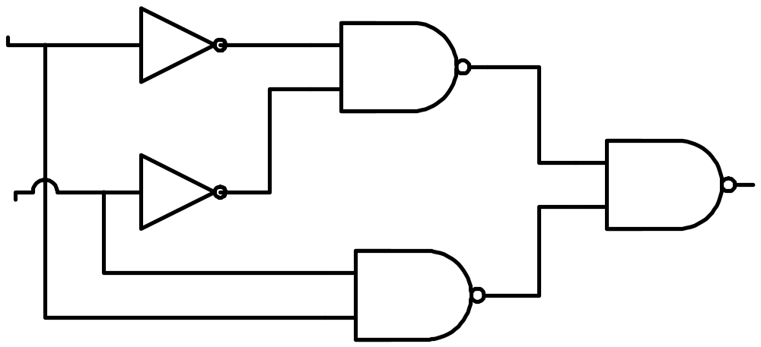
4.2 Combinational-Circuit Analysis
(组合电路分析)
Digital Logic Design and Application (数字逻辑设计及应用)
分析的目的：确定给定电路的逻辑功能
A’
(A’·B’)’
A
B’
F
B
(A·B)’
F = [ (A’·B’)’ · (A·B)’ ]’
= A’·B’ + A·B = AB

Slide 16
Digital Logic Design and Application (数字逻辑设计及应用)
4.2 Combinational-Circuit Analysis
(组合电路分析)
分析步骤：
由输入到输出逐级写出逻辑函数表达式
对输出逻辑函数表达式进行化简
（列真值表或画波形图）
判断逻辑功能

Slide 17
Minimize Logic function
(化简逻辑函数)
Digital Logic Design and Application (数字逻辑设计及应用)
项数(Terms)最少
每项中的变量数(Literals)最少
什么是最简
公式法化简
卡诺图化简

Slide 18
Formula Minimization(公式法化简)
Digital Logic Design and Application (数字逻辑设计及应用)
并项法： 利用 A·B+A·B’=A·(B+B’)=A
吸收法： 利用 A+A·B=A·(1+B)=A
消项法： 利用 A·B+A’·C+B·C = A·B+A’·C
消因子法：利用 A+A’·B = A+B
配项法： 利用 A+A=A A+A’=1

Slide 19
公式法化简——并项法
Digital Logic Design and Application (数字逻辑设计及应用)
F1 = A·(B·C’·D)’ + A·B·C’D
利 用
A·B+A·B’=A
= A·[ (B·C’·D)’ + B·C’·D ]
= A
F2 = A·B’ + A·C·D + A’·B’ + A’·C·D
= B’ + C·D
F3 = B·C’·D + B·C·D’ + B·C·D + B·C’·D’
= B · ( C’·D + C·D’ + C·D + C’·D’ )
= B · ( C’ + C )
= B

Slide 20
公式法化简——吸收法
Digital Logic Design and Application (数字逻辑设计及应用)
F1 = (A’·B+C)·A·B·D + A·D
利 用
A+A·B = A
= A·D·[ 1 + B·(…) ]
= A·D
F2 = A·B + A·B·C’ + A·B·D + A·B·C·D’
= A·B·( 1 + C’ + D + C·D’ )
= A·B
F3 = A + [A’·(B·C)’]’·[A’+(B’·C’+D’)’] + B·C
[A’·(B·C)’]’
= A + B·C
= A + (A+B·C)·[ … ] + B·C
= A+BC
[ X’ · Y’ ]’ = X + Y

Slide 21
公式法化简——消项法
Digital Logic Design and Application (数字逻辑设计及应用)
利用： A·B + A’·C + B·C = A·B + A’·C
Y1 = A·C + A·B’ + B’·C’
= A·C + B’·C’
A’ + B
= [(A’+B)’]’
= (A·B’)’
Y2 = A·B’·C·D’ + (A’+B)·E + C·D’·E
= (A·B’)·C·D’ + (A·B’)’·E + C·D’·E
= (A·B’)·C·D’ + (A·B’)’·E
Y3 = A·B’ + B·C’ + C·D’ + D·A’ + A·C’ + A’·C
= A·B’ + B·C’ + C·D’ + D·A’

Slide 22
公式法化简——消因子法
Digital Logic Design and Application (数字逻辑设计及应用)
利用 A + A’·B = A + B
Y1 = A·B’·C’·D + (A·B’·C’)’
= D + (A·B’·C’)’
= A’+B+C+D
Y2 = A + A’·C·D + A’·B·C’
= A + A’·(C·D + B·C’)
= A + C·D + B·C’
Y3 = A·C + A’·D + C’·D
= A·C + (A’+C’)·D
= A·C + (A·C)’·D
= A·C + D

Slide 23
公式法化简——配项法
Digital Logic Design and Application (数字逻辑设计及应用)
利用 A+A=A; A+A’=1
Y1 = A’·B·C’ + A’·B·C + A·B·C
= A’·B·C’ + A’·B·C + A’·B·C + A·B·C
= A’·B + B·C
Y2 = A·B’ + A’·B + B·C’ + B’·C
= A·B’ + A’·B·(C+C’) + B·C’ +B’·C·(A+A’)
= A·B’ + A’·B·C + A’·B·C’ + B·C’ + A·B’·C + A’·B’·C
= A·B’
+ A’·C
+ B·C’

Slide 24
公式法化简——举例
Digital Logic Design and Application (数字逻辑设计及应用)
F1 = A·B’(C+D) +B·C’ + A’·B’+A’·C+BC+B’C’D’
F2 = A·B + AC’ +B’·C+BC’+B’D+BD’+ADE(H+G)
F3 = A·B’ + A’·B + B·C’ + B’·C
AB+A’C+BC=AB+A’C
F4 = A·(A+B)(A’ +C)(B+D)(A’ +C+E+F)(B’+F)
(D+E+F)

Slide 25
第4章作业（P232）
Digital Logic Design and Application (数字逻辑设计及应用)
4.23
4.24
4.25
4.30
4.34
4.37

Slide 26
A Class Problem
Digital Logic Design and Application (数字逻辑设计及应用)
Minimize the Logic Function With Formula Mathod
Y=AC+B’C+BD’+CD’+A(B+C’)+
A’BCD’+AB’DE

